Slide 1
Подготовка к ВПР на уроках русского языка

Slide 2
Всероссийская проверочная работа (ВПР) является оценочной процедурой Всероссийской системы качества образования в школе.
Целью данной работы становится обеспечение единства образовательного пространства Российской Федерации и поддержки введения Федерального государственного образовательного стандарта за счет предоставления образовательным организациям единых проверочных материалов и единых критериев оценивания учебных достижений.

Slide 3
Подготовку к данному мониторингу необходимо осуществлять в течение всего учебного процесса, так как ВПР по русскому языку считается одним из самых сложных.
Работу по подготовке к диагностической работе начинаю с анализа результатов ВПР за прошлый год, так как они помогают создать индивидуальную образовательную траекторию для каждого обучающегося, с целью использования для оценки личностных результатов обучения.

Slide 4
Б.Франклин
«Скажи мне – и я забуду, учи меня – и я могу запомнить, вовлекай меня – и я научусь»

Slide 5
Перечислю некоторые виды заданий и расскажу о разных способах и приемах, которые использую на своих уроках для успешной подготовки детей к ВПР по русскому языку в 5-8 классах.
Для подготовки задания № 3, которое проверяет знание орфоэпических норм, в начале учебного года составляю орфоэпический словарик из слов орфоэпического минимума.

Slide 6
Затем, не менее двух раз в неделю, работаем с данными словами. Для этого использую различные виды заданий, направленные на запоминание правописания и произношения слов:
1) Каждый урок русского языка я начинаю с орфоэпической разминки. В течение полминуты мы хором (как скороговорку) проговариваем блоки слов. Я чётко произношу слова, ребята повторяют вслед за мной. Это не только орфоэпическая разминка, но и хороший мобилизующий этап урока. Ребята проговаривают слова, настраиваются на рабочий ритм урока, а потом уже идет объявление темы урока, целеполагание и т.д.

Slide 7
2) Для того чтобы легче запомнить правильное произношение слов, можно использовать звуковые ассоциации. Надо к «коварному » слову подобрать созвучное слово, в котором «проблемный» звук слышался бы отчетливо. Эти пары слов также проговариваются вслух в качестве орфоэпической (акцентологической) разминки.
1. У Иры – крапИ ва.
2. У Фёклы – свЁ кла.
3. Лика- малая толИ ка.
4. Ия – санитарИ я.
5. Гена – гЕ незис.
6. Чук купил каучУ к.
7. Где ель- там щавЕ ль.
8. Остынь –нет простЫ нь.
9. Рота прошла через ворО та.
10. МЕ льком взглянешь- на мель сядешь.
11. Съев тО рты, не влез в шорты.
12. Его то целУ ю, то балУ ю .
Не надо целовА ть,
не надо баловА ть.
13. Кричат «Ура!»
профессорА и докторА, директорА и поварА ,увидев церковные куполА .

Slide 8
3) Для запоминания в качестве примера можно использовать шуточные стихотворения:
Долго ели тОрты,
Не налезли шорты.
Мама сына баловАла,
вместо супа торт давала.
Для приземленья попроси
пилота выпустить шассИ.
4)Для проверки использую карточки для работы в парах с взаимопроверкой.

Slide 9
Для подготовки к заданию №13 в 5 и 6 классах, которое направлено на умение подбирать синонимы и антонимы к словам, использую следующие упражнения: 1)К предложенным словам подобрать синонимы и антонимы.

Slide 10
2)Соедини синонимы или антонимы между собой, подбери пару, найди друга.

Slide 11
3)Вставьте пропущенные синонимы, антонимы из предложенного списка или самостоятельно.

Slide 12
Также необходимо рассматривать синонимы в тексте и давать соответствующие пояснения по их употреблению. Лишь осмыслив функцию синонима, учащийся поймет значение изучения этой темы, поймет и будет учиться выбирать единственное нужное слово, такое слово, которое будет самым точным, самым выразительным.

Slide 13
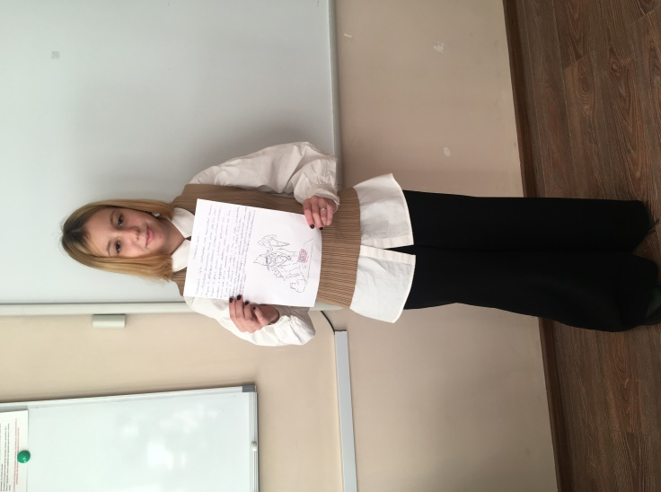
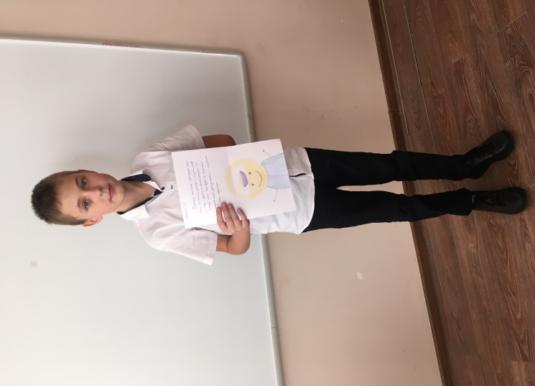
Для подготовки к заданию №14, в котором необходимо объяснить и записать значение фразеологизма, а затем, используя не менее двух предложений, описать ситуацию, в которой будет уместно употребление этого фразеологизма, включив фразеологизм в одно из предложений, использую следующие приёмы: 1)Составляю фразеологический словарик. 2) Даю различные творческие задания с использованием фразеологизмов.

Slide 14
Работа с фразеологизмами
2) Расскажите о прогулке в лесу, используя фразеологизмы.
3) Раздаю ребятам карточки с различными тематическими картинками. Ребятам необходимо составить тексты со всеми словами, представленными на картинке. Вспомнить фразеологизм с каким-либо из этих слов.

Slide 15
Приёмы работы с текстом Приём «Письмо с дырками (пробелами)»
Одним из продуктивных приемов работы с текстом является прием «Письмо с дырками». Для формирования читательского умения интегрировать и интерпретировать сообщения текста рекомендуется этот прием. Он подойдет в качестве проверки усвоенных ранее знаний и для работы с параграфом при изучении нового материала.

Slide 16
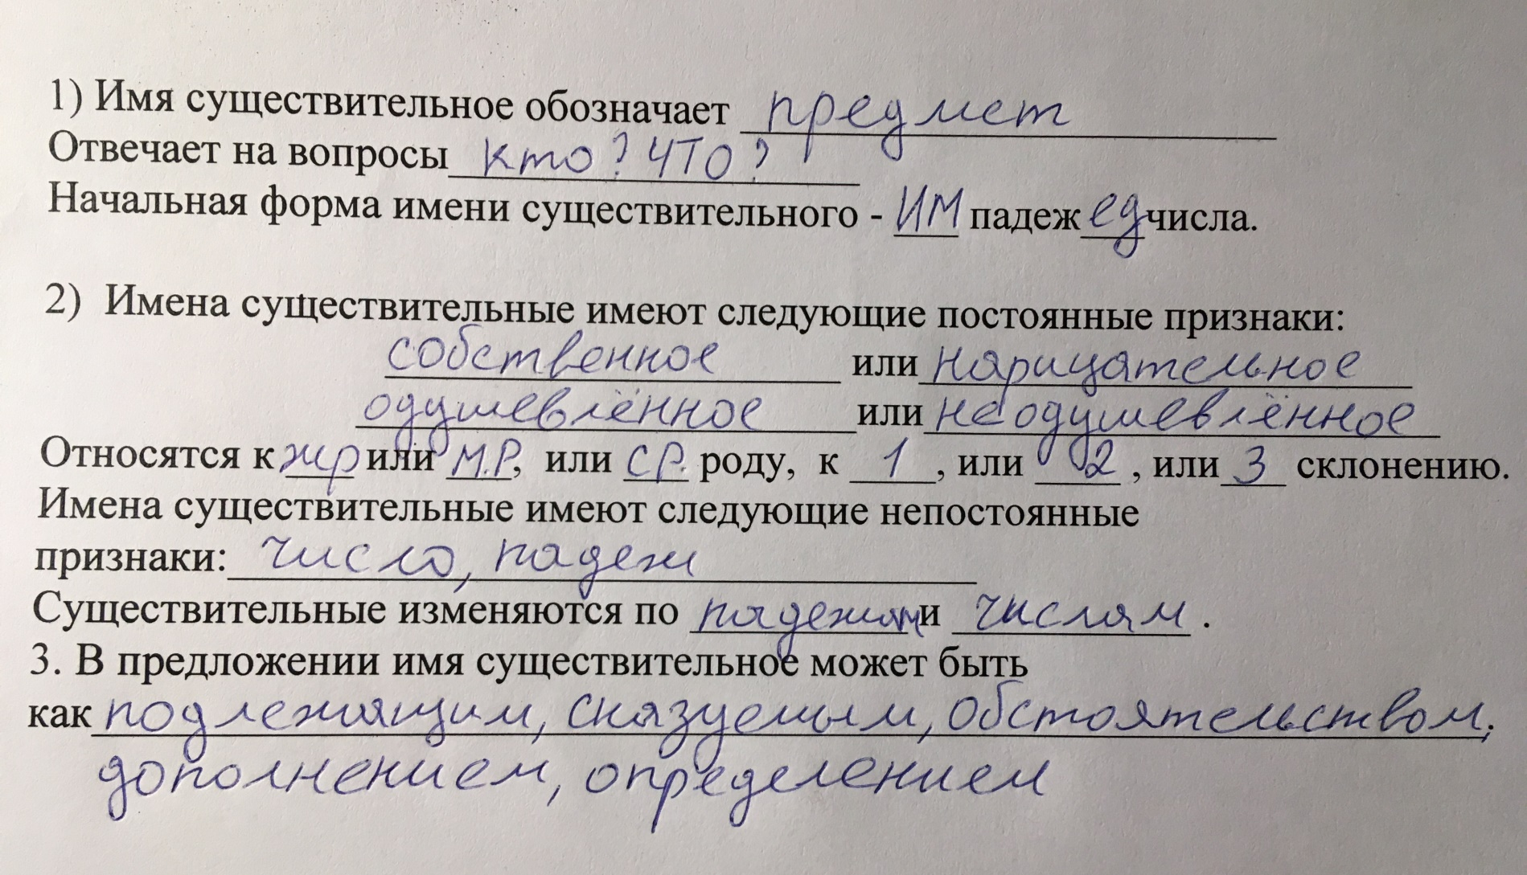

Slide 17
Прием «Реставрация текста»
А. Прочитайте предложения. Можно ли назвать их текстом?
1. Они то косо л_тели (по)ветру, то отвес_но ложились в сырую траву.
2. Лист_я падали дни и ночи.
3. Нач_лся л_стопад.
4.Этот дож_дь шел н_делями.
5. Л_са моросили д_ждем обл_тавшей л_ствы.
В. Расставьте предложения по порядку так, чтобы получился текст. Озаглавьте его.
С. Вставьте где нужно пропущенные буквы, обозначьте орфоргаммы.
Д. Определите тему получившегося текста.

Slide 18
Учитель заранее в тексте выделяет маркером определенные сочетания букв или слов, терминов, понятий и т.д. После предлагает прочитать текст несколько раз. Учитель не тратит времени на пояснения – ученик прочтёт сам, а в тексте наткнётся на множество иллюстраций данного утверждения. Это средство дополняется находящимся на стенде плакатом с правилом и лежащей на столе ученика карточкой, дублирующей плакат.

Slide 19
Перед учащимся художественный текст, но с умышленным «дефектом» – все случаи, когда встречаются нужные буквосочетания «ШЬ», – «выделены» подчёркиванием, цветным маркером и т. д. Ученик вольно или невольно, но без особого усилия, зафиксирует в сознании факт: данные буквосочетания – это показываемый учителем подводный камень, он заслуживает специального внимания.
Об этом озере не пишут и громко не говорят. КружиШЬ по лесу молчаливому, ищеШЬ, как просочиться к озеру – не найдёШЬ, и спросить не у кого: напугали народ, никто в том лесу не бывает. И только вслед глуховатому коровьему колокольчику проберёШЬся к нему в час полуденный, в день дождливый. И лишь блеснёт оно, громадное, меж стволов, а уж знаеШЬ: это местечко на земле полюбил ты на весь свой век. (А. Солженицын)

Slide 20
Комплексный анализ текста
Интерес к этому приему работы с текстом продиктован необходимостью подготовки учащихся к выпускным экзаменам в 9, 11 классах. Работа над анализом текста начинается в 5 классе на уроках русского языка и продолжается до 11 с учетом возраста и полученных знаний. Ученики приучаются к первичным основам лингвистического комплексного анализа текста.

Slide 21
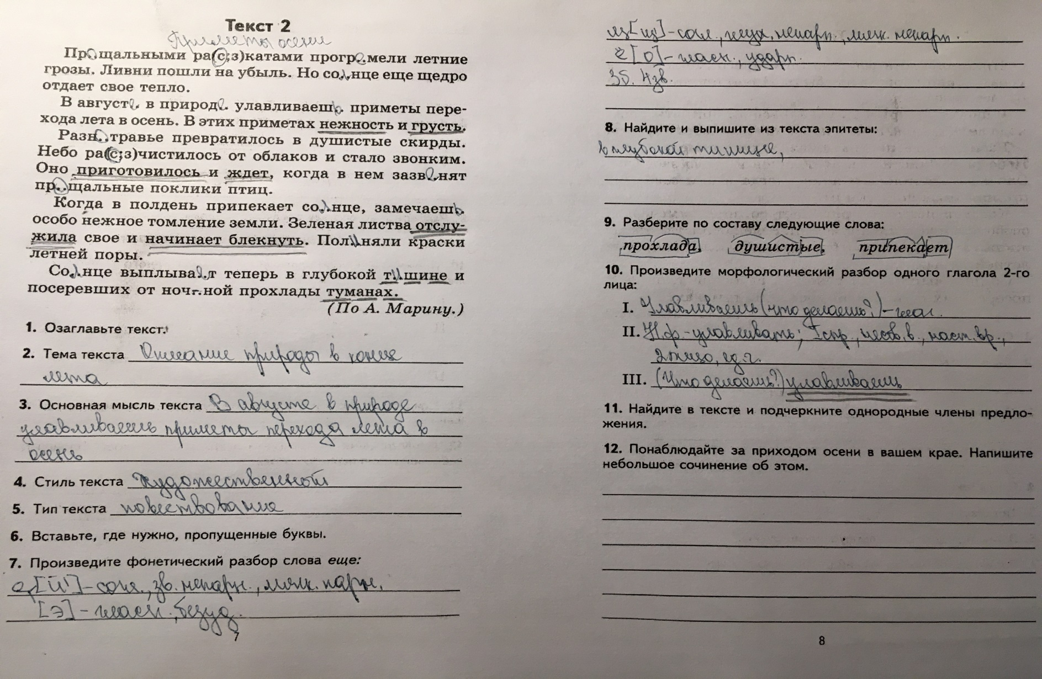
Комплексный анализ текста (А.В.Малюшкин)

Slide 22
При подготовке обучающихся к Всероссийской проверочной работе использую информационные ресурсы сети Интернет. Они помогают оптимизировать учебный процесс, делают его содержательнее и увлекательнее для обучающихся. Также эти ресурсы помогают развивать исследовательскую культуру, выработать навык анализа и отбора нужной информации, формируют сознательный рефлексивный подход к собственной речевой практике.
Название электронного ресурса | Режим доступа
Сайт «Якласс» | https://www.yaklass.ru/
Образовательный портал для подготовки к работам «Решу ВПР» | https://vpr.sdamgia.ru/
Образовательный портал для подготовки к ВПР | https://vpr-ege.ru/
Подготовка к ВПР | https://vprklass.ru/6-klass
Онлайн тесты ВПР | https://5splusom-school.ru/predmet/23/
ВПР по русскому языку | https://rustutors.ru/vprrusskiy/vpr6rus/

Slide 24
Для достижения положительных результатов, за две недели перед ВПР использую распечатанные варианты на уроках русского языка. Ребята решают задания, комментируют выполнение, а главное, они визуально представляют целостную работу. Это позволит во время реальной работы избежать страха перед объёмом и формулировкой заданий.

